Slide 1

Echokardiografie

Slide 2
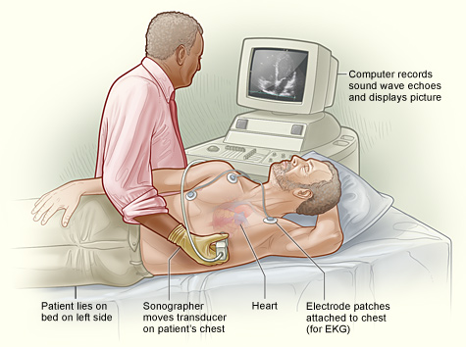
Echokardiografie
= ultrazvukové vyšetření srdce
Neinvazivní zobrazovací metoda
Zdroj: https://www.nhlbi.nih.gov/sites/www.nhlbi.nih.gov/files/images_254

Slide 3
Princip metody
UTZ vlny vytvářeny piezoelektrickými krystaly – vlivem střídavého elektrického proudu dochází ke smršťování a roztahování krystalů – vzniká mechanické vlnění, které se odráží od tkání

Slide 4
Mechanické vlnění je opět přijímáno krystaly, ve kterých indukuje elektrické proud – od bližších struktur se vlnění vrátí dříve, od vzdálenějších později
Dle amplitudy je strukturám přiřazen určitý odstín šedé a je rekonstruován obraz UTZ

Slide 5
Získáváme informace o:
Velikosti srdečních dutin
Tloušťce stěny myokardu
Pohybu, změně struktury a regurgitacích chlopní
Patologických útvarech
Ejekční frakci

Slide 6
Fyziologické hodnoty velikosti srdečních dutin z echokardiografického vyšetření
Levá síň | < 22 mm/m
Levá komora | < 31 mm/m
Pravá komora | 31 mm
Fyziologické hodnoty tloušťky stěn srdečních dutin
Pravá komora | < 5 mm
Zadní stěna levé komory | 6 – 10 mm
Mezikomorové septum | 6 – 12 mm
Poměr septum/zadní stěna levé komory | < 1,3

Slide 7
Transtorakální vyšetření
Parasternální projekce v dlouhé ose levé komory
  Sonda na 2. – 4. mezižebří
  Pravá komora, mezikomorové septum, zadní stěna levé komory, kořen aorty, levá síň, chlopně levého srdce

Slide 8
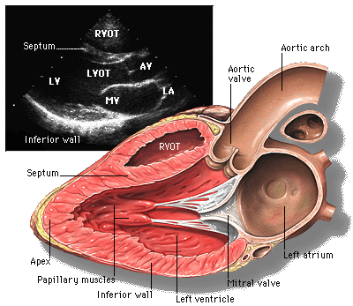
Parasternální projekce v dlouhé ose levé komory
Zdroj: http://www.med.yale.edu/intmed/cardio/echo_atlas/contents/index.html

Slide 9
Transtorakální vyšetření
Parasternální projekce v krátké ose levé komory
  Levá komora a všechny srdeční chlopně

Slide 10
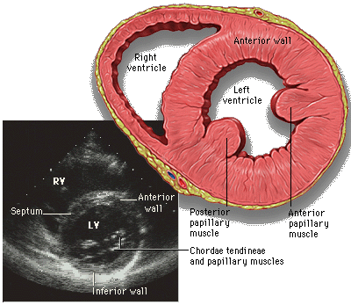
Parasternální projekce v krátké ose levé komory v úrovni papilárních svalů
Zdroj: http://www.med.yale.edu/intmed/cardio/echo_atlas/contents/index.html

Slide 11
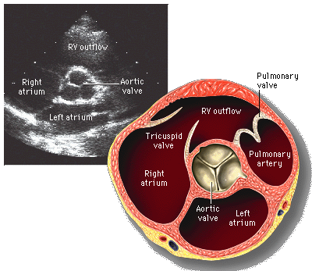
Parasternální projekce v krátké ose levé komory v úrovni aortální chlopně
Zdroj: http://www.med.yale.edu/intmed/cardio/echo_atlas/contents/index.html

Slide 12
Transtorakální vyšetření
Apikální čtyřdutinová projekce
  Všechny čtyři dutiny, mitrální a trikuspidální chlopeň

Slide 13
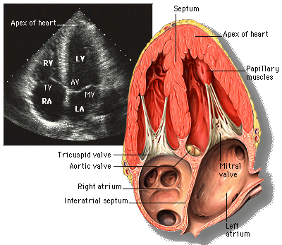
Apikální čtyřdutinová projekce
Zdroj: http://www.med.yale.edu/intmed/cardio/echo_atlas/contents/index.html

Slide 14
Transezofageální vyšetření
UTZ sonda umístěna na konci endoskopu
Zavádí se do jícnu a fundu žaludku
Výhoda:
  Odpadá limitace mezižeberními prostory
  Kvalitnější zobrazení (zjištění menších trombů, vegetací)
Použití – indikace k plastice mitrální chlopně, pooperačně

Slide 15
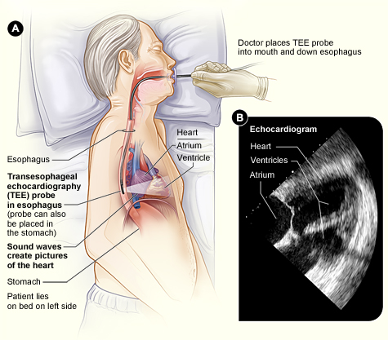
Transezofageální vyšetření
Zdroj: http://www.nhlbi.nih.gov/sites/www.nhlbi.nih.gov/files/images_306

Slide 16
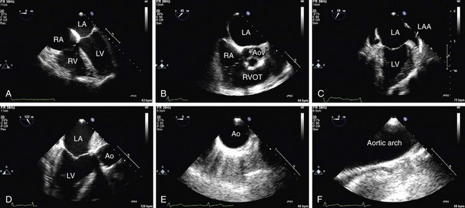
Transezofageální vyšetření
Zdroj: http://clinicalgate.com/wp-content/uploads/2015/02/B978141605335400006X_f4af.jpg

Slide 17
Dopplerovská echokardiografie
Využívá Dopplerova jevu – změny frekvence UTZ vln odrážejících se od pohybujících se předmětů – erytrocytů
Umožňuje měřit
  Rychlost toku krve
  Tlakový gradient na stenotické chlopni
  Plochu stenotického aortálního nebo mitrálního ústí

Slide 18
Dopplerův jev
Autor: David Dufek
Notes:
Pokud se předmět nepohybuje, vlnění, které se od něj odráží, má stejnou frekvenci. Při pohybu směrem k sondě se zkracuje vlnová délka, frekvence se zvyšuje. Při pohybu směrem od sondy se vlnová délka prodlužuje a frekvence se snižuje.

Slide 19
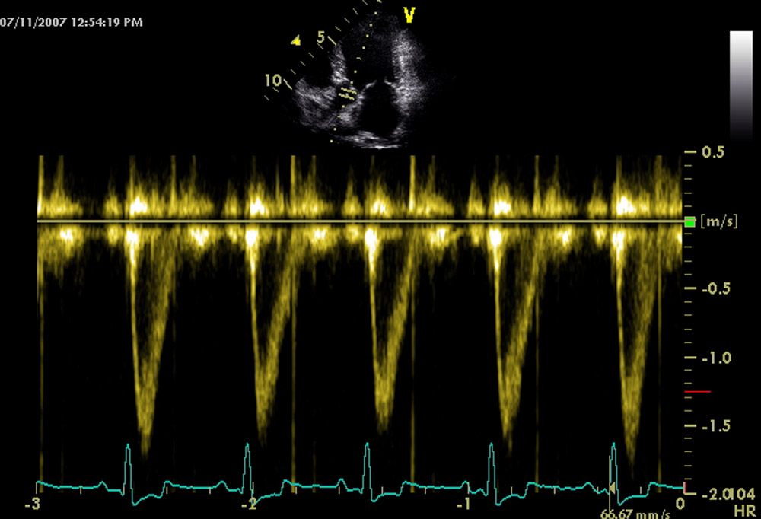
Spektrální dopplerovská křivka
Zdroj: http://canadawestvets.com/wp-content/uploads/2010/07/Spectral-Doppler-Echo.jpg

Slide 20
Zdroje informací
STANĚK, Vladimír. Kardiologie v praxi. 1. vyd. Praha: Axonite CZ, 2014, 375 s. Asclepius. ISBN 978-80-904899-7-4.

